Slide 1
Родительское собрание
в 6-м классе по теме :
"Возрастные личностные особенности шестиклассников
и причины подростковой агрессии«
Классный руководитель МБОУ «Дышне-Веденская СОШ им. Загаева А.А.» Тураева Р.С.

Slide 2
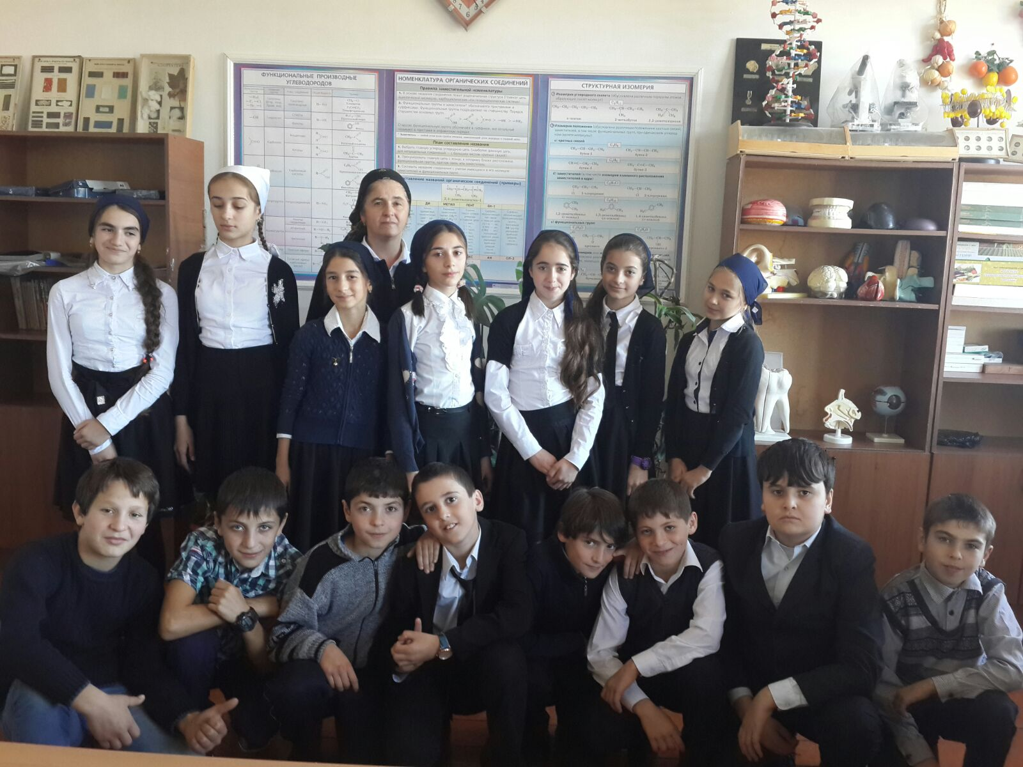
6 «б» класс
Notes:
6 «б» класс

Slide 3
Цели:
познакомить родителей с возрастными личностными особенностями шестиклассника и причинами подростковой агрессии;
показать родителям, какое влияние оказывает стиль взаимоотношений подростка с родителями, на развитие личности и на формирование стиля отношений подростка к другим людям.
дать рекомендации родителям по предупреждению детской агрессии.

Slide 4
Анкета для учащихся:
Чаще всего я радуюсь, когда:
Чаще всего я смеюсь, когда:
Чаще всего у меня хорошее настроение, когда:
Чаще всего я плачу, когда:
Чаще всего я злюсь, когда:
Чаще всего я обижаюсь, когда:
Мне хорошо, когда меня:
Мне плохо, когда меня:

Slide 5
Тест для учащихся:
Перед вами10 выражений, которые характеризуют человека. Выпишите те качества, которые по вашему мнению, могут относится к вам. Их должно быть не более пяти.
Я – добрый
Я - злой
Я - терпеливый
Я - нетерпеливый
Я - упрямый
Я - безразличный
Я - хороший друг
Я - умный
Я - помощник
Я - обидчивый

Slide 6
Анкета для родителей №1
Бывает ли ваш ребенок агрессивным?
В каких ситуациях он проявляет агрессию?
Против кого он проявляет агрессию?
Что вы предпринимаете в семье, чтобы преодолеть агрессивность ребёнка?

Slide 7
Анкета для родителей №2
Родителям предъявляются 10 качеств характера. Необходимо отметить те качества, которые у подростка наиболее выражены и проранжировать их по степени выраженности в поведении подростка: Доброта
Сочувствие
Покладистость
Терпение
Сопереживание
Безразличие
Упрямство
Агрессивность
Нетерпимость
Эгоизм

Slide 8
«Родительские установки». Уважемые участники, попрошу Вас закрыть глаза, сделать несколько глубоких вдохов и медленных, плавных выдохов – и на фоне расслабленного состояния вспомните свою родительскую семью, свое детство. Как реагировали родители на ваши шалости, капризы, проступки? Как бы они закончили следующие предложения: «Дети плохо себя ведут, потому что...», «Непослушный ребенок-это...», «Родители должны...»?

Slide 9
Памятки родителям по предупреждению детской агрессивности.
Постарайтесь сохранить в своей семье атмосферу открытости и доверия.
Не давайте своему ребёнку несбыточных обещаний, не вселяйте в его душу несбыточных надежд.
Не ставьте своему ребёнку каких бы то ни было условий.
Будьте тактичны в проявлении мер воздействия на ребёнка.
Не наказывайте своего ребёнка за то, что позволяете себе.
Не бойтесь поделиться со своим ребёнком своими чувствами и слабостями.

Slide 10
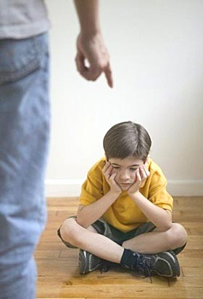
Советы родителям
Никогда не называйте ребенка бестолковым и т.п.
Хвалите ребенка за любой успех, пусть даже самый незначительный.
Ежедневно просматривайте без нареканий тетради, дневник,
спокойно попросите объяснения по тому или иному факту, а затем спросите, чем вы можете помочь.
Любите своего ребенка и вселяйте ежедневно в него уверенность.
Не ругайте, а учите!

Slide 11
Тест для родителей. Стили воспитания.
Уважаемые родители! Если вам интересно, каков стиль вашего воспитания, то предлагаю вам выполнить простой тест.
Часто ли ваш ребенок заставляет вас переживать из-за своего плохого поведения?
А. Да, часто.
Б. Нет, изредка.
В. Никогда.
Использует ли ваш ребенок физическую силу, оскорбления во время ссоры с другими детьми?
А. Да, часто.
Б. Бывает, но в крайних ситуациях.
В. Не знаю о таких ситуациях.
Как ваш ребенок реагирует на замечания взрослых?
А. Никак не реагирует.
Б. Старается исправить ситуацию.
В. Агрессивно.
Умеет ли ваш ребенок сопереживать животным, сказочным персонажам?
А. Да.
Б. Отчасти.
В. Нет.

Slide 12
Под влиянием каких воспитательных мер ваш ребенок изменяет свое поведение?
А. Угрозы физического наказания.
Б. Беседы о плохом поведении.
В. Обещание подарков за хорошее поведение.
Какие методы воспитания из перечисленных ниже вы считаете самыми эффективными?
А. Физическое наказание.
Б. Воспитание на положительных примерах.
В. Лишение развлечений и подарков.
Выберите утверждение, с которым вы согласны:
А. Ребенок никогда не должен забывать, что взрослые старше, умнее его.
Б. Насильственные методы воспитания усиливают нежелательные проявления поведения ребенка, вызывают чувство протеста.
В. Негативные реакции надо подавлять для его же пользы.

Slide 13
Обработка результатов анкетирования.
п/п | Вопросы
 | 1 | 2 | 3 | 4 | 5 | 6 | 7
А | 3 балла | 1 балл | 3 балла | 2 балла | 1 балл | 1 балл | 3 балла
Б | 2 балла | 2 балла | 2 балла | 1 балл | 2 балла | 2 балла | 2 балла
В | 1 балл | 3 балла | 1 балл | 0 баллов | 3 балла | 3 балла | 1 балл
От 6 до 10 баллов – в семье преобладает авторитарный тип воспитания, который характеризуется жесткой родительской позицией, применением непедагогических методов воспитания.
От 11 до 17 баллов – в семье преобладает демократический тип воспитания, который характеризуется предоставлением ребенку разумной свободы действий, реализацией личностно-ориентированной модели воспитания.
От 18 до 21 балла – в семье преобладает либерально – попустительский тип воспитания, который характеризуется отсутствием в действиях родителей системы воспитательных воздействий, воспитанием от случая к случаю.

Slide 14
Любите своих детей,
отдавайте им всё,
чтобы получить в старости - это ваша старость!
Желаю успехов
вам
и
вашим детям!

